Slide 1

Moteur de recherche sur les protocoles
Dates du stage : 24/03/2025 au 29/08/2025
Dematini Loris
Hassanaly Olivier
Service de Biostatistiques et Information Médicale – Saint Louis
M2 MALIA Université Lumière Lyon 2
<numéro>

Slide 2
SOMMAIRE
1. Présentation de la base de données
2. Extraction du texte des PDF
3. Différents moteurs de recherche et démonstrations
-BDD
-Moteur par mot-clé
-Moteur par similarité
4. Explication détaillée du moteur par similarité
-Preprocessing
-TFIDF
-Similarité cosinus

Slide 3
BASE DE DONNÉES
250 études à l’URC
105 essais cliniques ou RIPH1
73 essais cliniques ou RIPH1 avec inclusions au moins commencées
33 protocoles en français ou promoteur non APHP
40 PDF d’essais cliniques ou RIPH1 avec inclusions au moins commencées en anglais avec un tableau de summary
<numéro>

Slide 4
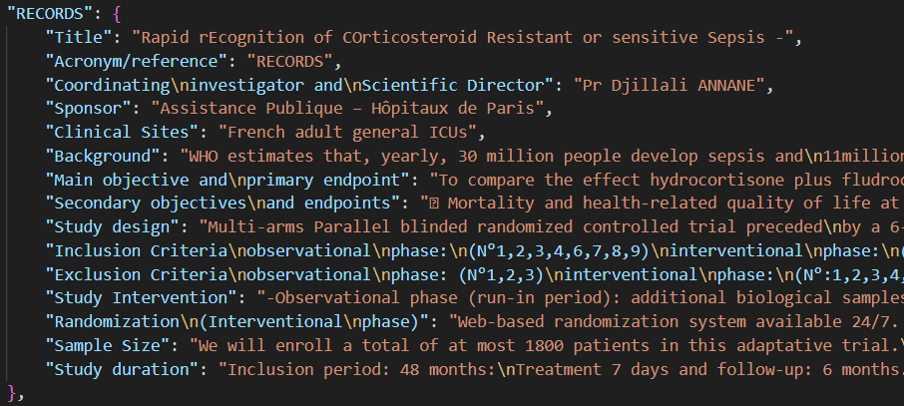
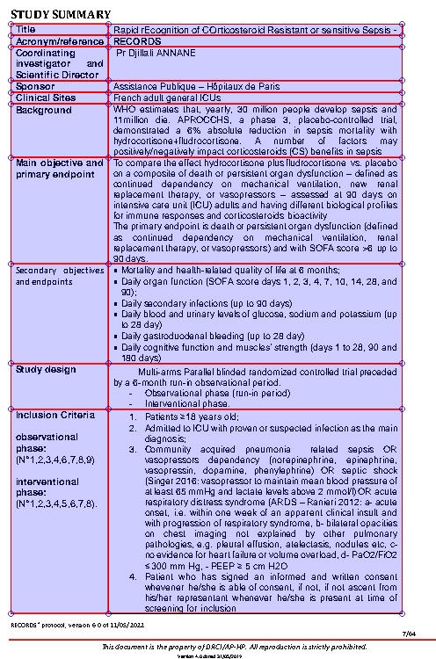
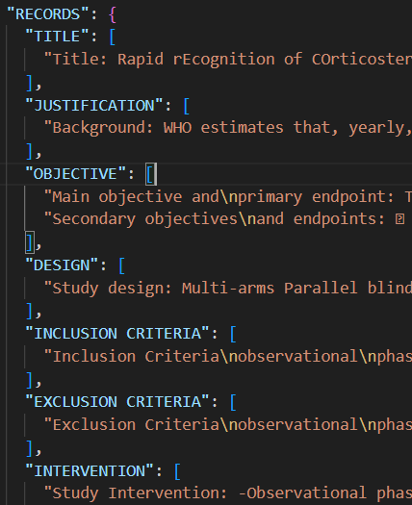
PDF EXTRACTION
Extraction dans un JSON des sections et des contenus
Tri des sections dans des sections générales avec Clotilde
<numéro>

Slide 5
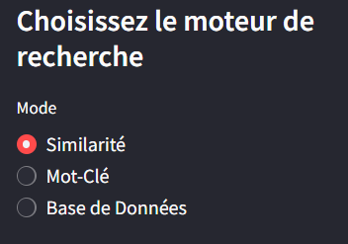
MOTEURS DE RECHERCHE
Vous cherchez les documents les plus pertinents basés sur la fréquence et la répartition d’un terme
Vous cherchez une information précise dans un protocole,
Une information quantitative sur l’ensemble des protocoles
Vous connaissez le nom du protocole et cherchez des informations dans ce document
<numéro>

Slide 6
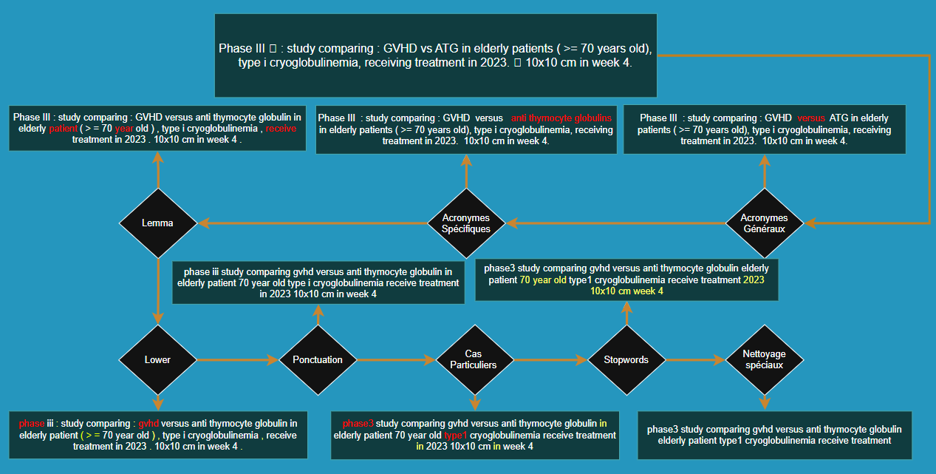
PREPROCESS
<numéro>

Slide 7
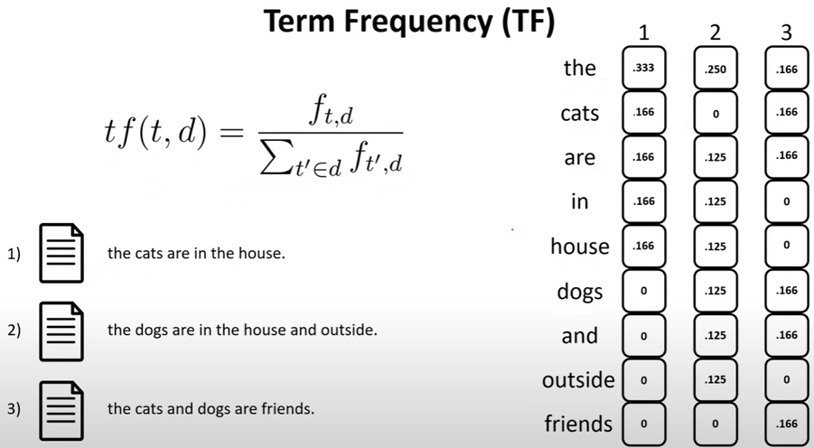
TFIDF
<numéro>

Slide 8
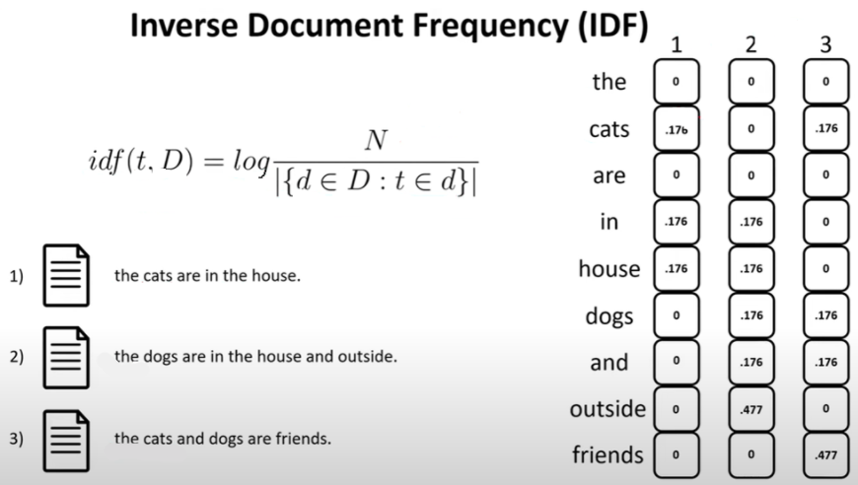
TFIDF
<numéro>

Slide 9
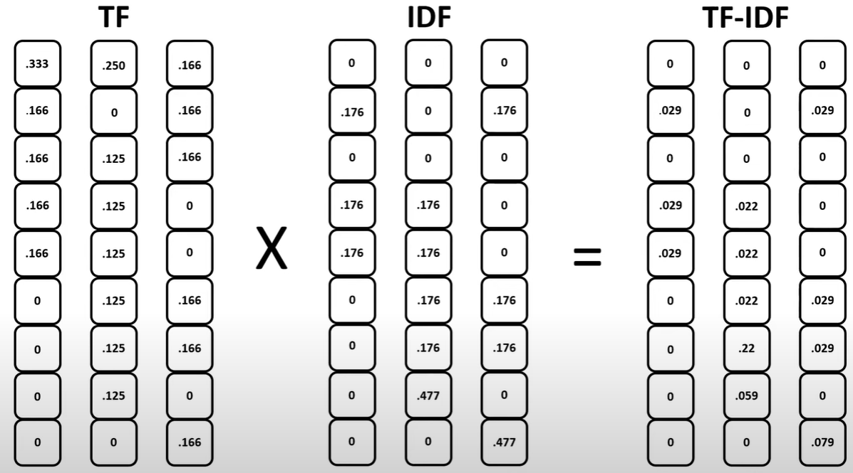
TFIDF
Matrice Sparse
<numéro>

Slide 10
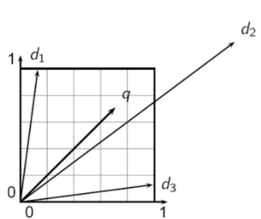
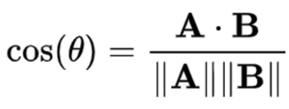

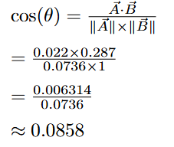
SIMILARITÉ COSINUS
Calculons le TFIDF de la requête
Requête simple : « dogs »
TF = 1/1 = 1
IDF = log(4/3) = 0.287
Matrice = [0,0,0,0.287,0...]
A = Vecteur Document
B = Vecteur Requête
d1 d2 d3
Pour le document 2
dogs
Similarité Cosinus > Distance euclidienne
On calcule pour le document 3 et on trie les résultats pour afficher le meilleur document
<numéro>

